Slide 1
SISTEM OPERASIONAL WAHANA KERETA HANTU KELOMPOK 3
FINAL PROJECT STRUKTUR DATA C081

Slide 2
ANGGOTA KELOMPOK
ALFIAN BIMA PRASTYO
RAISAH NURUL FARIDAH
MARCELLINUS ADITYA VITRO D.
21081010101
21081010105
21081010107
MUHAMMAD BAGUS SATRIO
MUHAMAD RAIHAN RAMADHANI I.
21081010102
21081010106

Slide 3
ABOUT STRUKTUR DATA
Struktur data adalah salah satu aspek yang cukup penting bagi setiap orang yang memulai bidang pemrograman dan komputer. Dengan memahami prinsip dan cara kerja sebuah struktur data kita dapat mengimplementasikan ke dalam program dengan lebih baik dan sesuai fungsinya. Salah satunya adalah struktur data linked list dan stack.

Slide 4
LINKED
LIST

Slide 5

Linked list merupakan struktur data linier yang berbentuk rantai simpul dimana setiap simpul menyimpan 2 item, yaitu nilai data dan pointer ke simpul elemen berikutnya. Berbeda dengan array, elemen linked list tidak ditempatkan dalam alamat memori yang berdekatan melainkan elemen ditautkan menggunakan pointer.

Slide 6
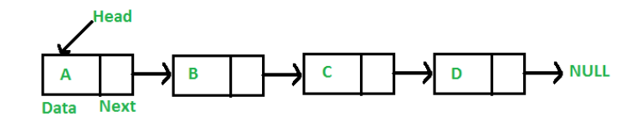
Simpul pertama dari linked list disebut sebagai head atau simpul kepala. Apabila linked list berisi elemen kosong, maka nilai pointer dari head menunjuk ke NULL. Begitu juga untuk pointer berikutnya dari simpul terakhir atau simpul ekor (tail) akan menunjuk ke NULL.
Ukuran elemen dari linked list dapat bertambah secara dinamis dan mudah untuk menyisipkan dan menghapus elemen karena tidak seperti array, kita hanya perlu mengubah pointer elemen sebelumnya dan elemen berikutnya untuk menyisipkan atau menghapus elemen.

Slide 7
STACK

Slide 8
Sedangkan stack atau biasa diartikan tumpukan, adalah struktur data linier yang mengikuti prinsip Last In First Out (LIFO). Dimana elemen yang terakhir disimpan dalam stack, menjadi elemen yang pertama diambil. Untuk meletakkan sebuah elemen pada bagian atas dari stack, maka dilakukan operasi push. Sedangkan untuk memindahkan sebuah elemen dari tempat atas tersebut dalam sebuah stack, maka dilakukan operasi pop.

Slide 9
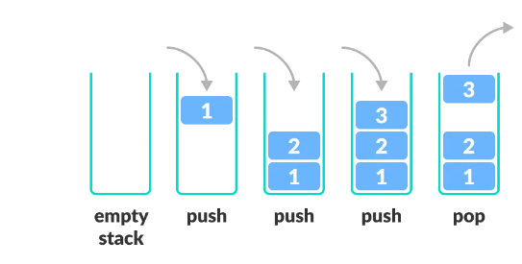
Dari gambar di samping, bisa dilihat bahwa meskipun elemen ke-3 adalah yang paling terakhir ditambahkan, namun elemen tersebut justru yang pertama dihapus. Operasi inilah yang kemudian disebut sebagai prinsip operasi LIFO (Last In First Out).

Slide 10
—ABOUT PROGRAM
Pada program kami dengan judul “Sistem Operasional Wahana Kereta Hantu” menerapkan dua struktur data, yaitu linked list yang digunakan untuk mengatur antrian pembelian tiket sebelum memasuki wahana kereta hantu, dan stack yang digunakan untuk memenuhi beberapa peraturan yang ada pada wahana kereta hantu.

Slide 11
Beberapa peraturan yang ada pada wahana kereta hantu:
Jumlah maksimum penumpang adalah 12, yaitu jumlah yang sama dengan jumlah maksimum antrian
Penumpang yang masuk ke wahana akan mengisi kursi paling belakang terlebih dahulu
Saat wahana selesai, penumpang yang keluar adalah penumpang paling depan terlebih dahulu kemudian dilanjut penumpang di belakangnya.
Dari antrian, akan didahulukan penumpang perempuan sesuai urutan terdepan
Kereta hantu dapat dijalankan meskipun penumpang kurang dari jumlah maksimum

Slide 12
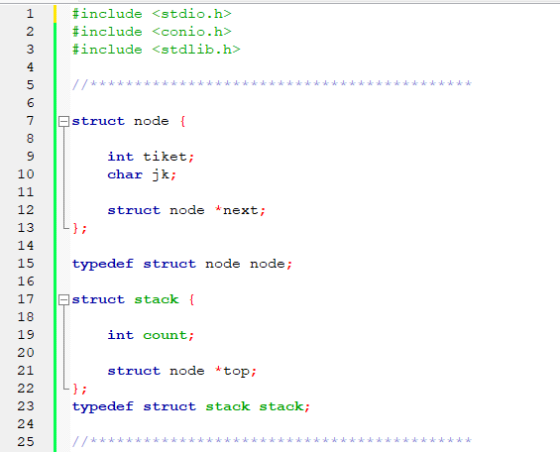
SOURCE CODE

Slide 13
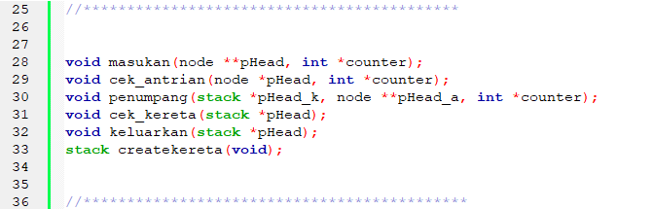
SOURCE CODE

Slide 14
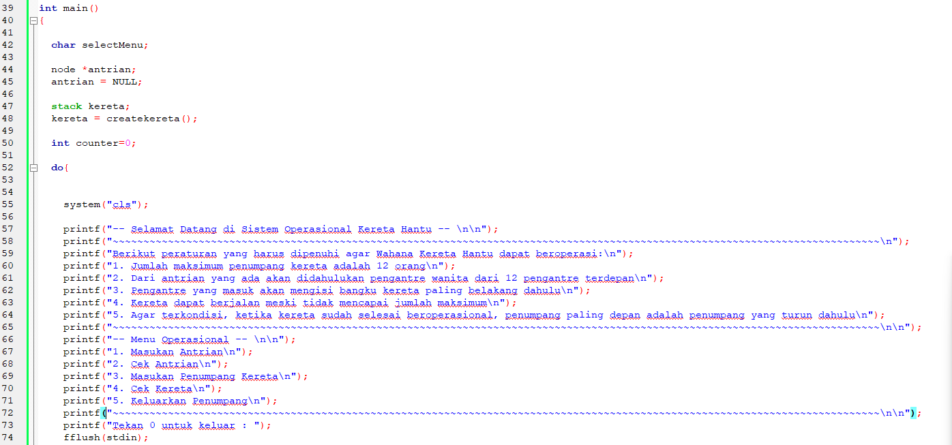
SOURCE CODE

Slide 15
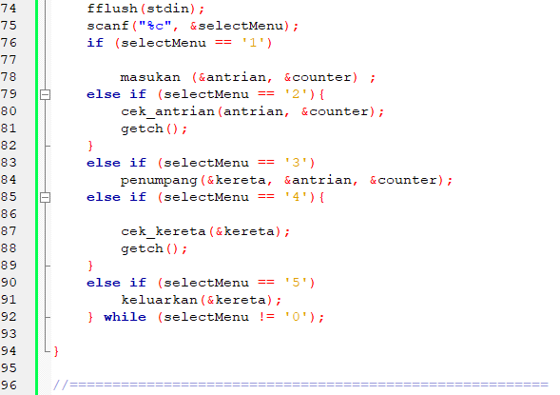
SOURCE CODE

Slide 16
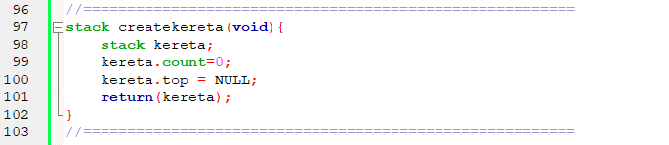
SOURCE CODE

Slide 17
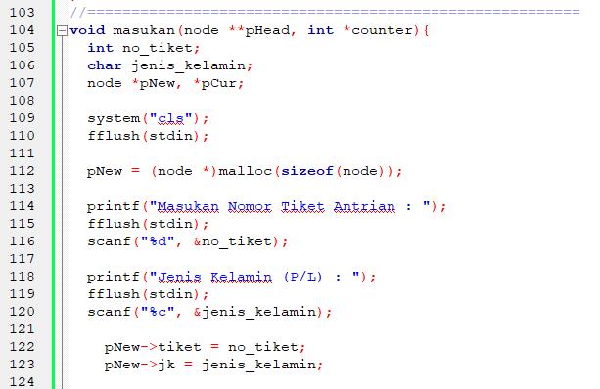
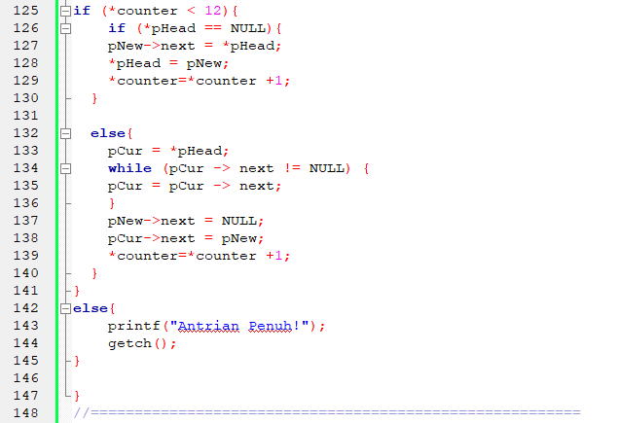
SOURCE CODE

Slide 18
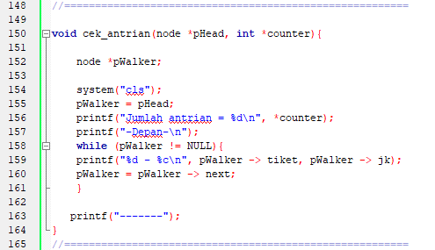
SOURCE CODE

Slide 19
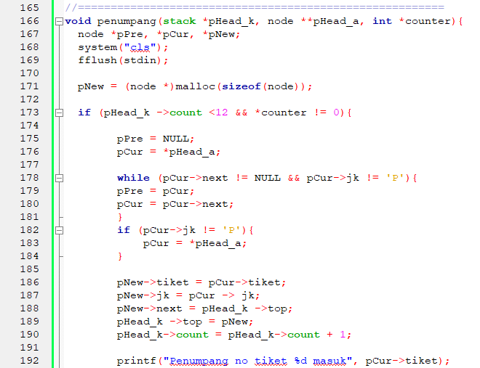
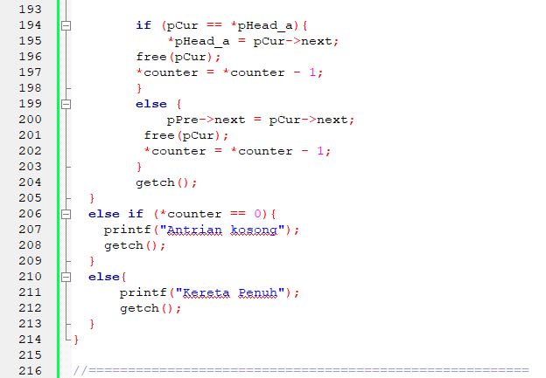
SOURCE CODE

Slide 20
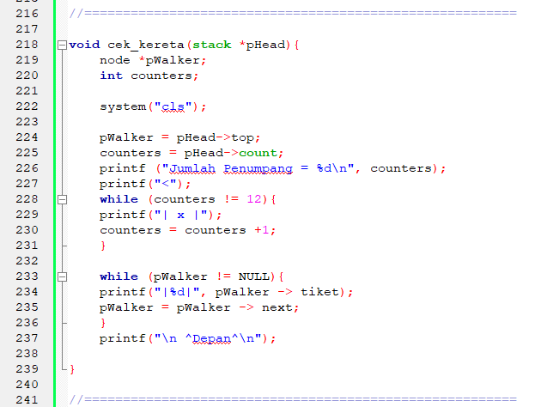
SOURCE CODE

Slide 21
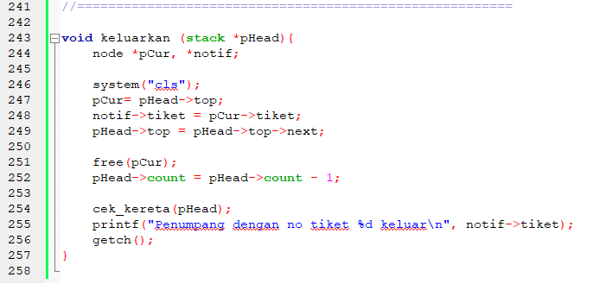
SOURCE CODE

Slide 22
THANKS!
—FINAL PROJECT
Do you have any questions?

